Slide 1
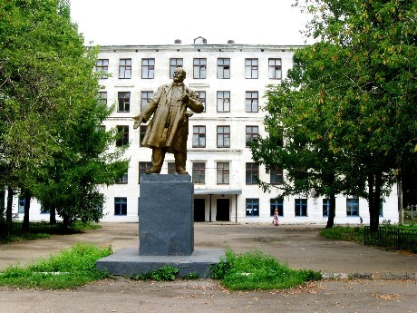
Кабинет истории
МБОУ «СОШ №4»

Slide 2
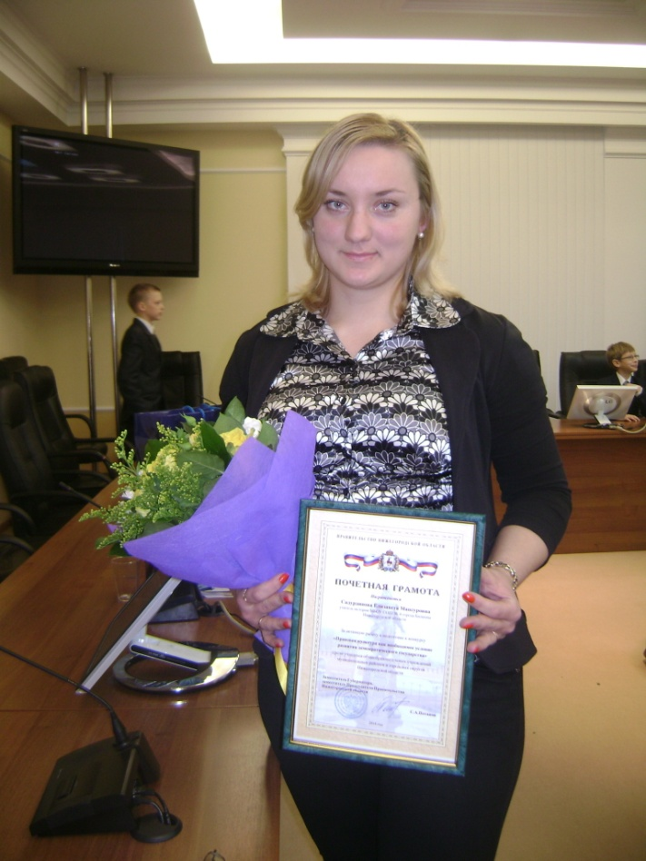
Кабинет истории №42 МБОУ «СОШ №4»
Кабинет истории соответствует всем необходимым требования, предъявляемым к современному кабинету.
Кабинет имеет хорошее методическое обеспечение, эстетически оформлен, ТСО и оборудование в рабочем состоянии.
Кабинет является не только местом проведением учебных и дополнительных занятий, но и творческой мастерской учителя, о чем свидетельствуют многочисленные достижения учащихся и учителя.
Ответственная за кабинет- учитель истории и обществознания 1 категории Садурдинова Е.М.

Slide 3
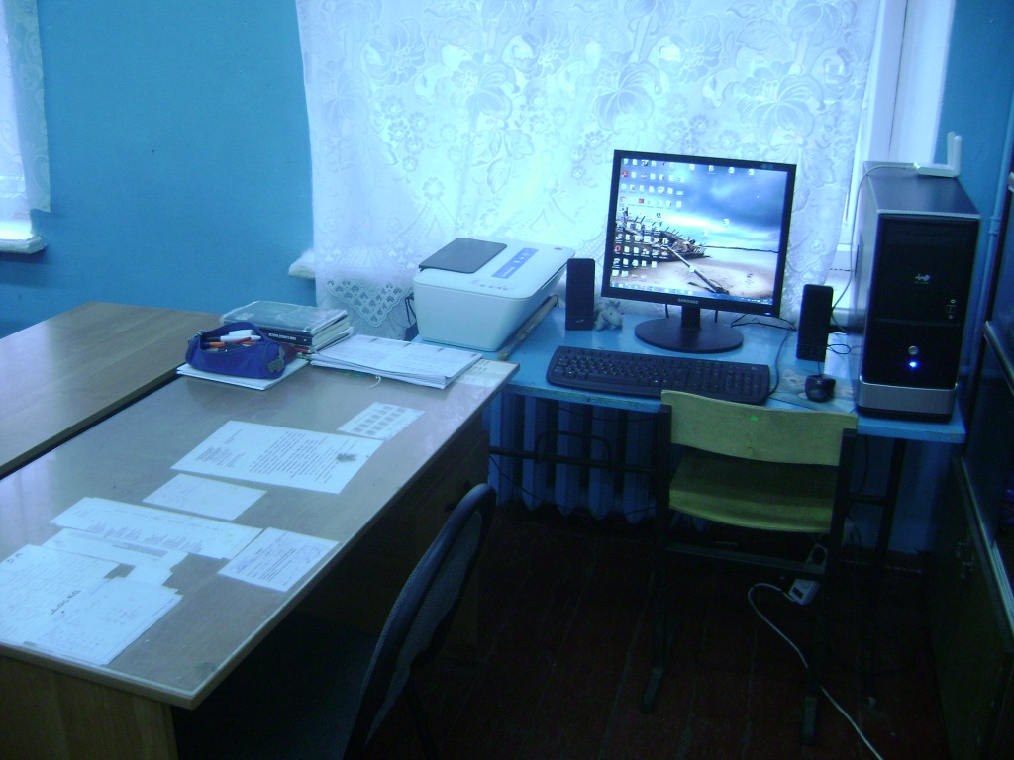
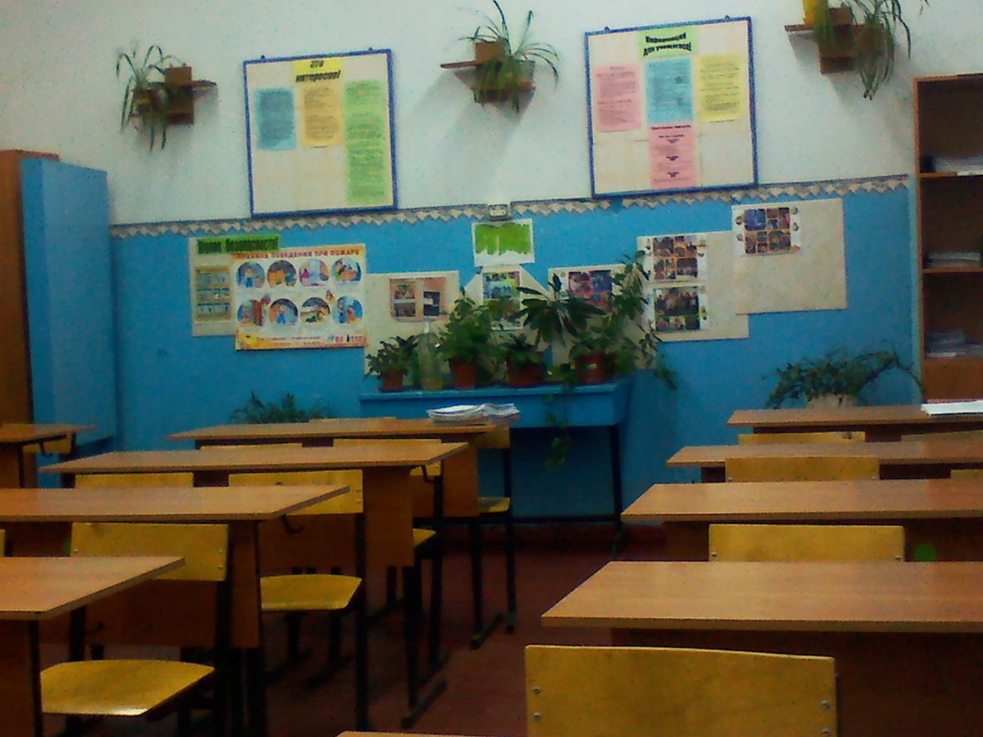
Оборудование кабинета
Рабочее место учителя
Рабочие места учащихся

Slide 4
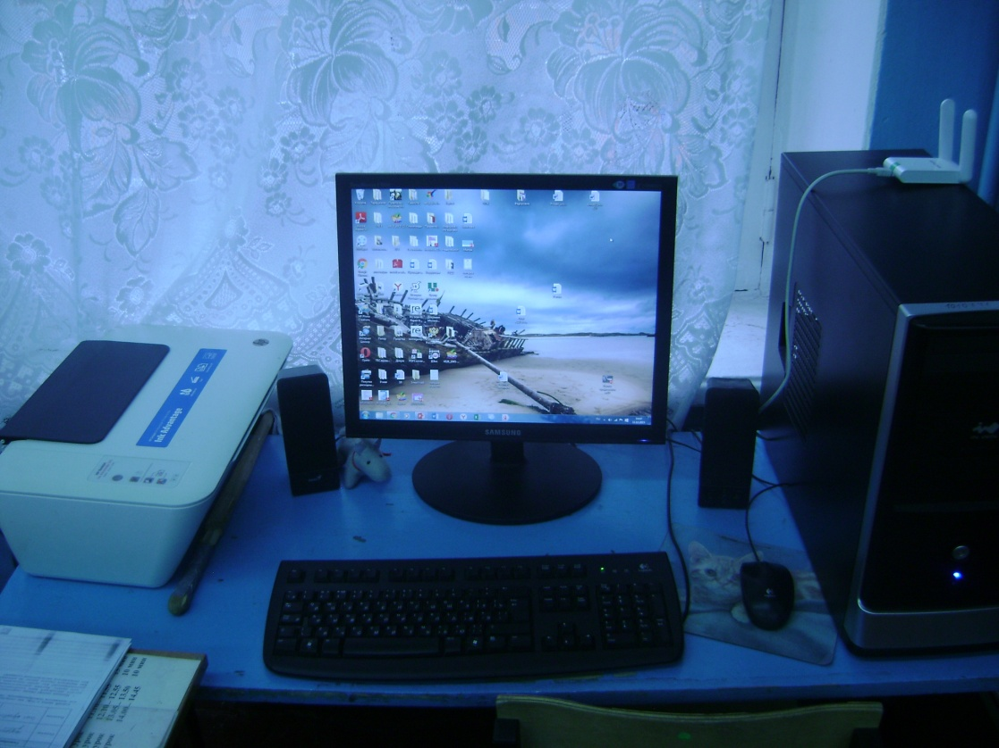
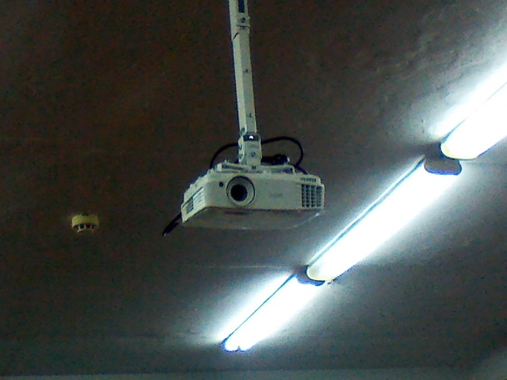

Технические средства обучения
ПК
Интернет
Принтер, сканер
Проектор, экран.

Slide 5
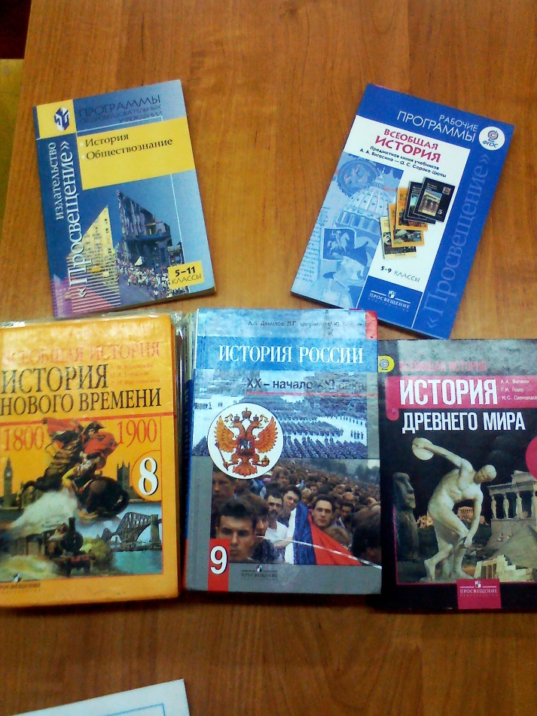
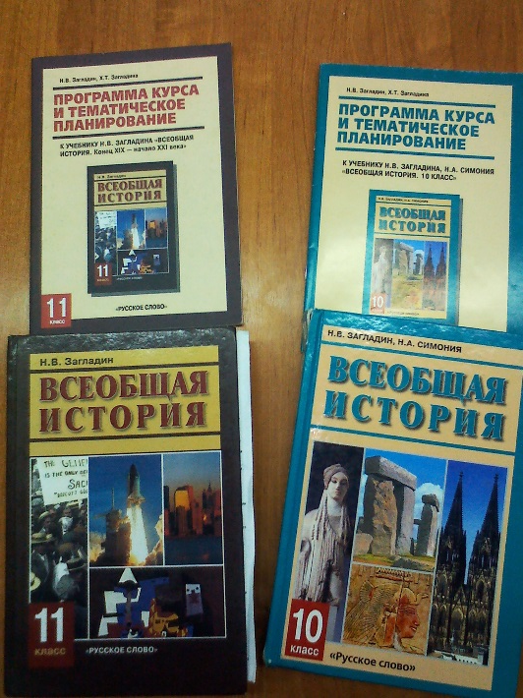
Учебно-методическое обеспечение кабинета
Предметная линия учебников по всеобщей истории под редакцией А.А. Вигасина- О.С. Сороко-Цюпы, 5-9 классы
Предметная линия учебников по всеобщей истории под редакцией Н.В. Загладина 10 -11 классы
Предметна линия учебников по истории России под редакцией А.А. Данилова, Л.Г Косулиной, 6-9 классы
Предметна линия учебников по истории России А.А. Левандовский, Ю.А. Щетинов.
УМК по всеобщей истории и истории России

Slide 6
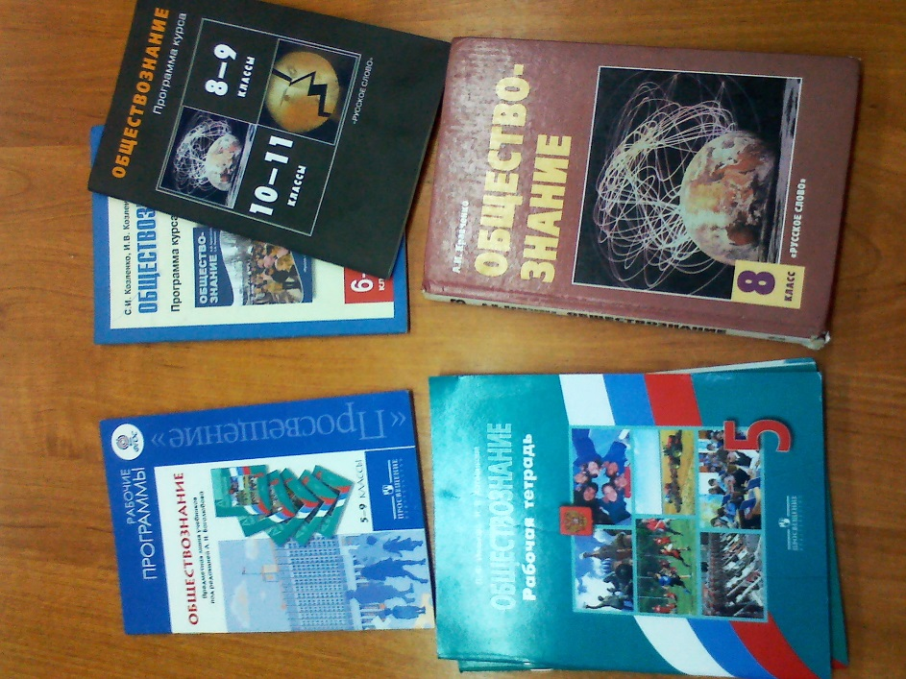
Учебно-методическое обеспечение кабинета
Предметная линия учебников А.И. Кравченко, 6-9 классы.
10-11 классы предметная линия учебников под редакцией Л.Н. Боголюбова (базовый и профильный уровни
5 класс - предметная линия учебников под редакцией Л.Н. Боголюбова, ФГОС
УМК по обществознанию

Slide 7
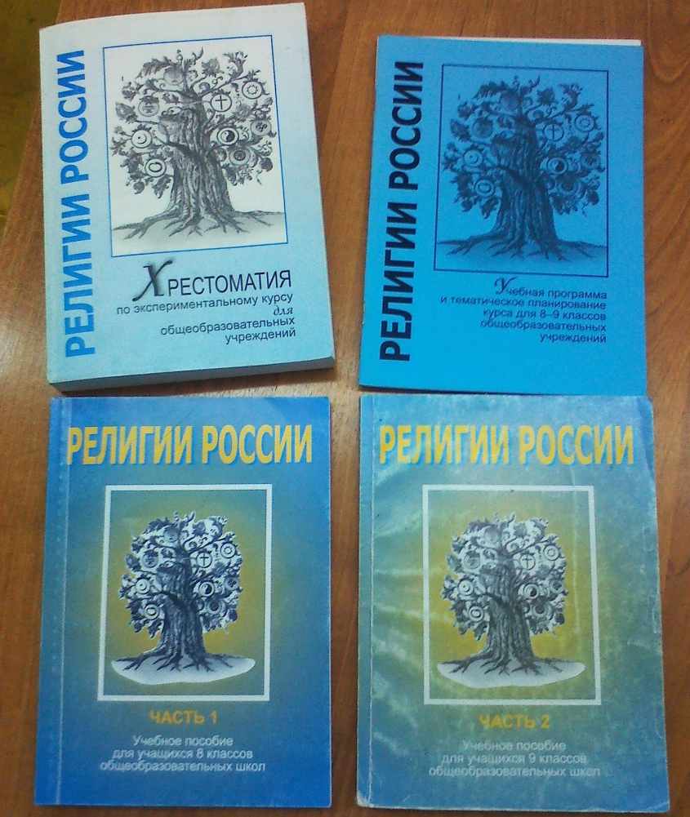
Учебно-методическое обеспечение кабинета
Учебник - В.В.Сомов, В.К.Романовский, Г.Б.Гречухин, Л.Н.Шилова. Религии России. Пособие для учителя. Н.Н. Нижегородский гуманитарный центр, 2012 год.
Программа- В. А. Сомов, В.К. Романовский, Г.Б. Гречухин. Нижний Новгород: НИРО. 2014
УМК по религиям России

Slide 8
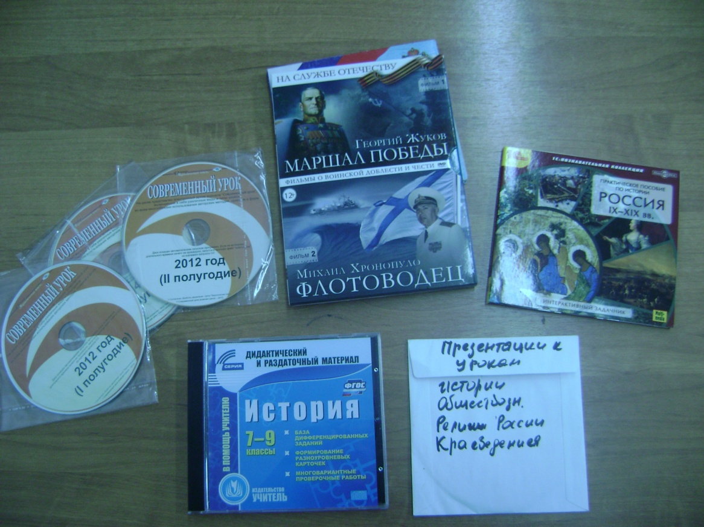
Носители электронной информации
Видеоматериала
Диски с электронной информацией
Диски с тестами- тренажерами
Диск с электронными картами, презентациями

Slide 9
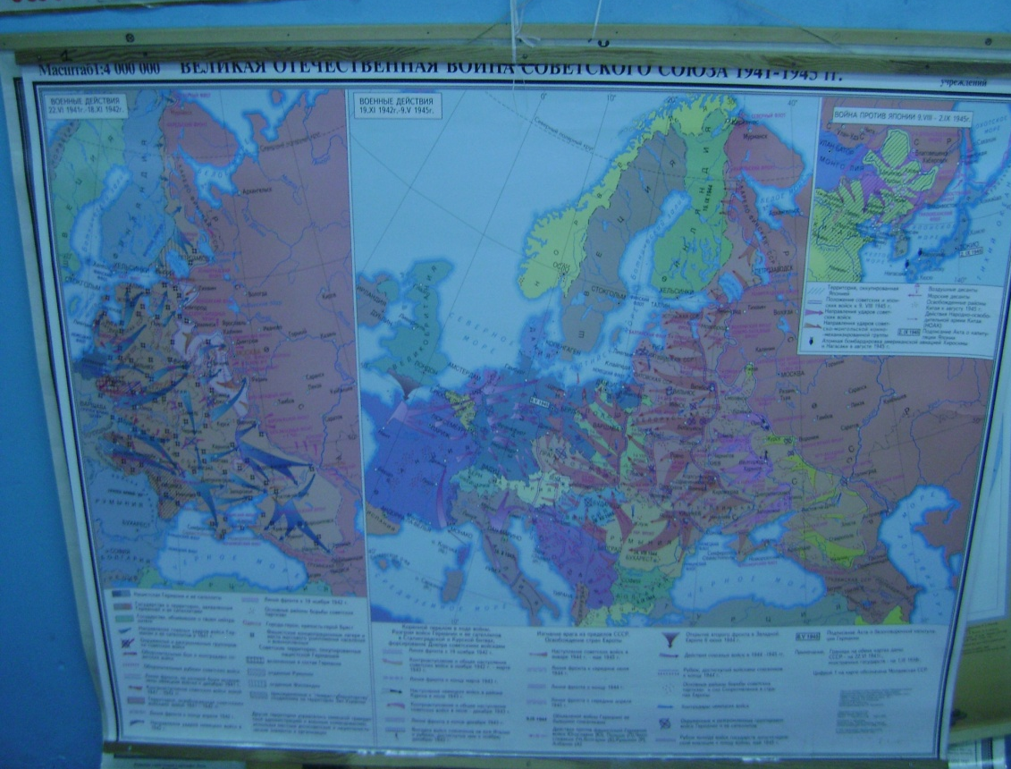
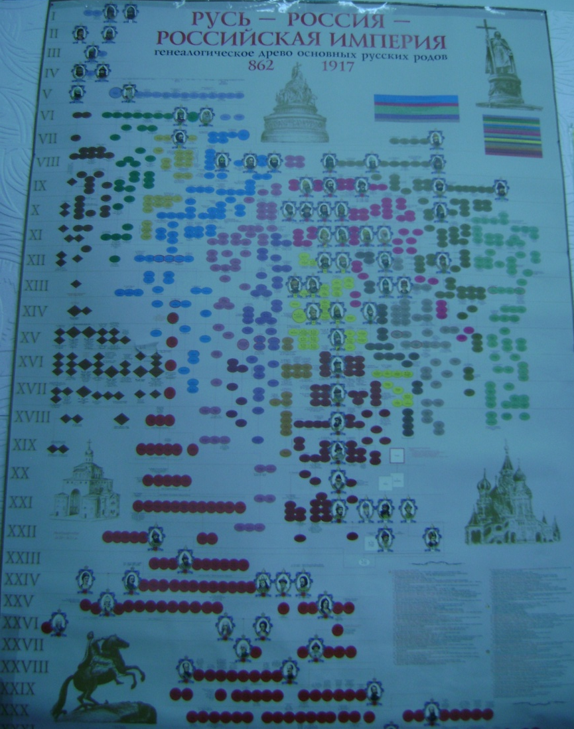
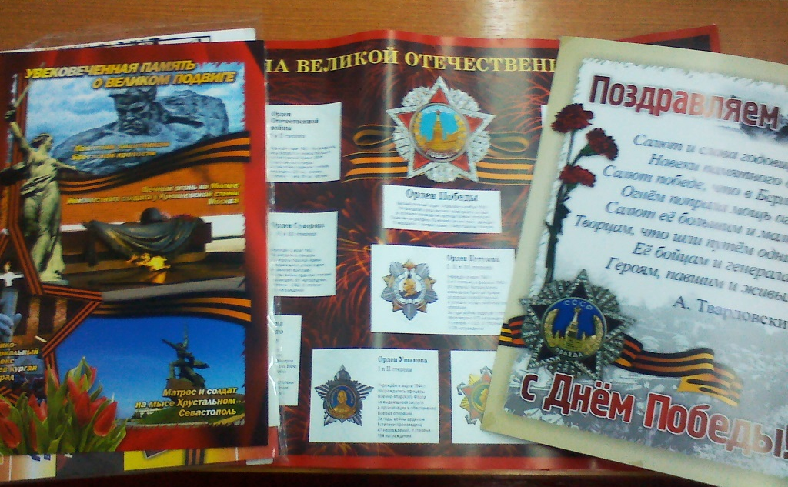
Печатные пособия
Плакаты
Исторические карты

Slide 10
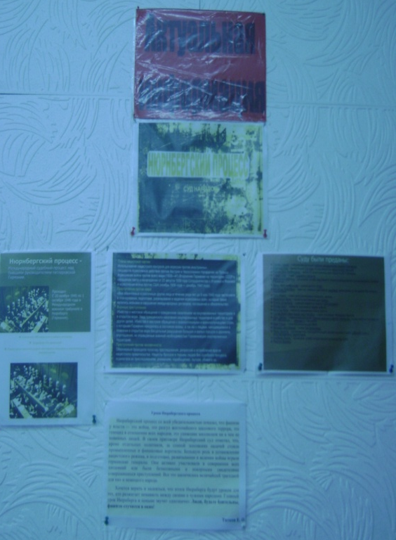
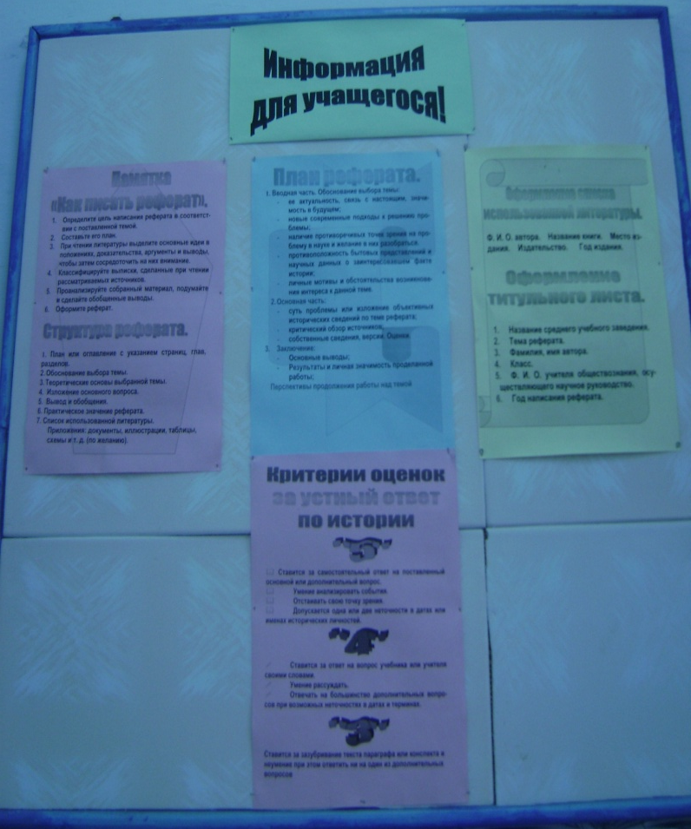
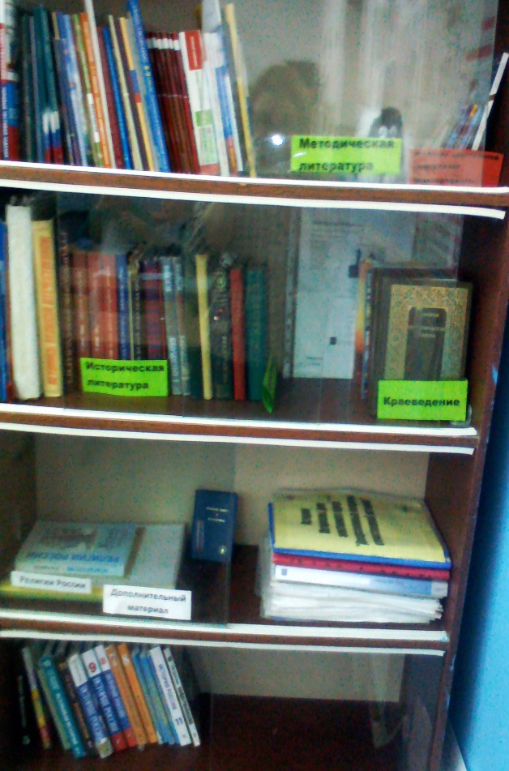
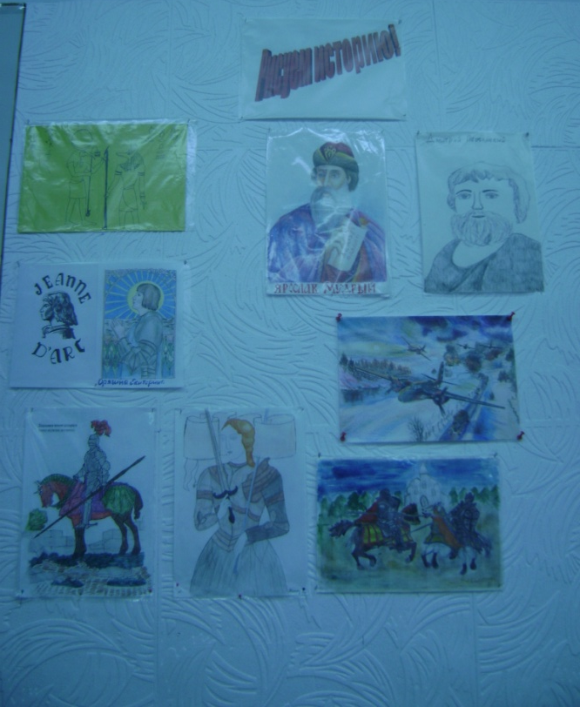
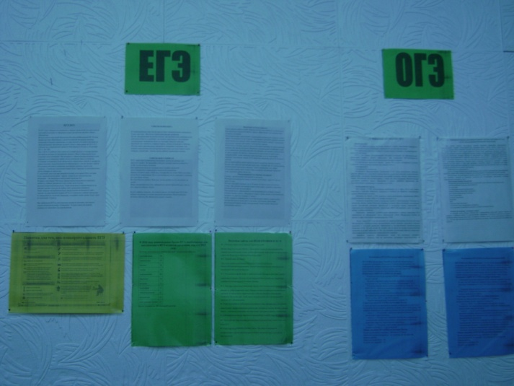
Печатные пособия
Стенды
Методическая литература
Библиотека

Slide 11
Достижения учащихся
Районные олимпиады
2012-2013 учебный год
Мыльникова Алена- победитель районной олимпиады по обществознанию, 8 класс
2013-2014 учебный год
Мыльникова Алена- победитель районной олимпиады по обществознанию. 9 класс
2014-2015 учебный года
Зиничева Елизавета- призер олимпиады по истории, 7 класс
Усачев Дмитрий- призер олимпиады по истории, 11 класс
Соловьева Любовь- призер районной олимпиады по ОПК, 11 класс. Участница областного этапа олимпиады.

Slide 12
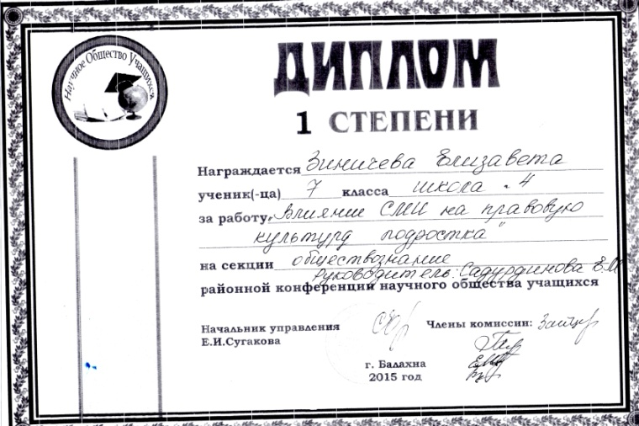
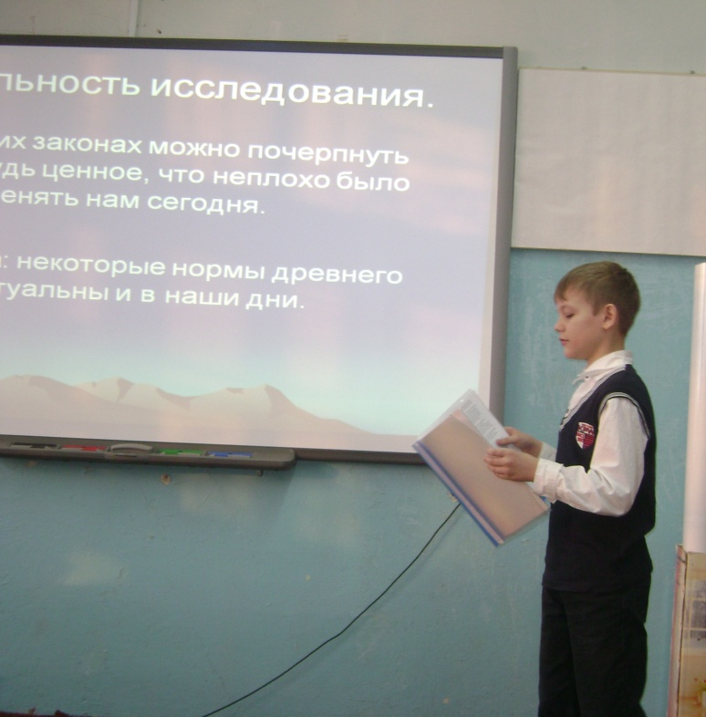
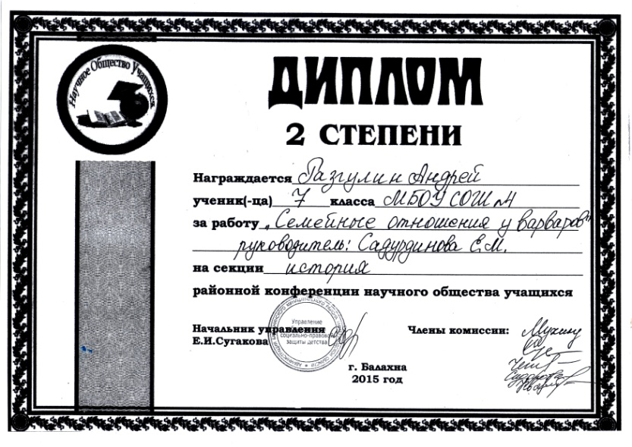
Достижения учащихся
НОУ
2012-2013 учебный год
Разгулин Андрей, 5 класс, призер районного НОУ по истории
2013-2014 учебный год
Акулова Елена, 6 класс, призер районного НОУ по истории
2014-2015 учебный года
Зиничева Елизавета- 7 класс, победитель районного НОУ по обществознанию
Разгулин Андрей, 7 класс, призер районного НОУ по истории

Slide 13

Достижения учащихся
Участие в районных краеведческих конкурсах
Абдуллин Рашид- победитель районного конкурса «Моя семья в истории страны»
Сорокина Виктория, Фуфаева Евгения- призеры районного конкурса, посвященного 95-летию ВЛКСМ

Slide 14
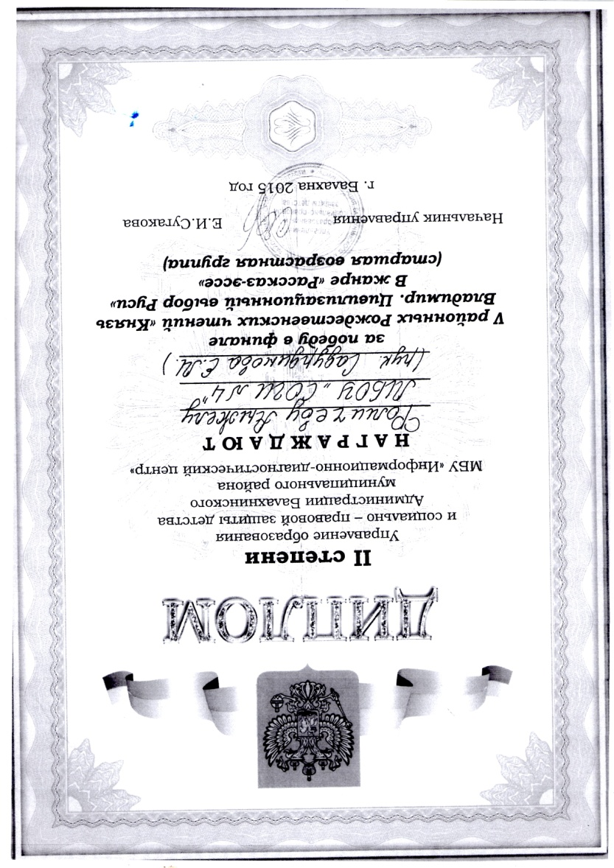
Достижения учащихся
Районные Рождественские чтения
2013 год
Разгулин Андрей
Участник
2014 год
Фомичева Анжела, 10 класс, 2место
Коротков Сергей, 9 класс, 3 место

Slide 15
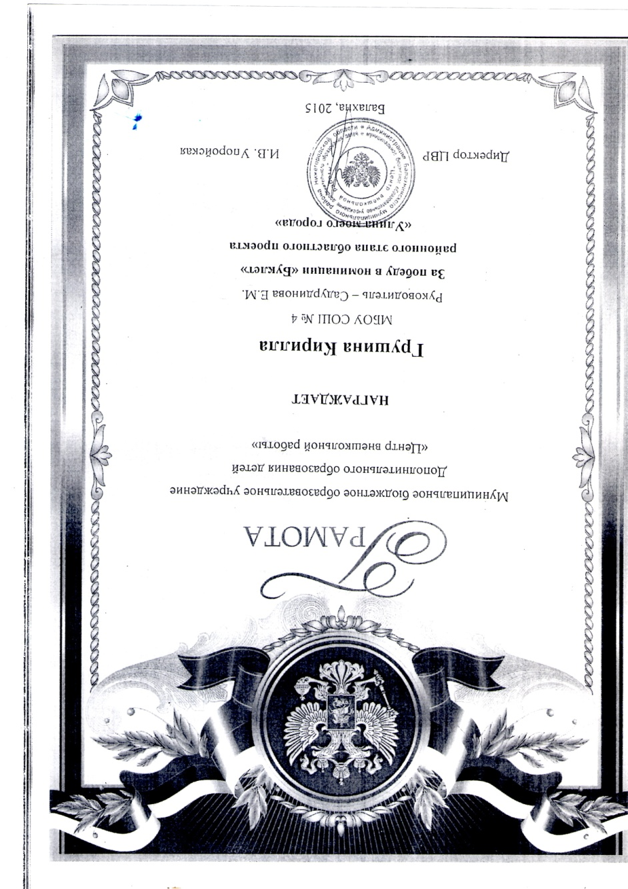
Достижения учащихся
Районный этап областного проекта «Улица моего города»
Грушин Кирилл, 7 «Б» класс
1 место в номинации «Буклет», участие в областном конкурсе.

Slide 16
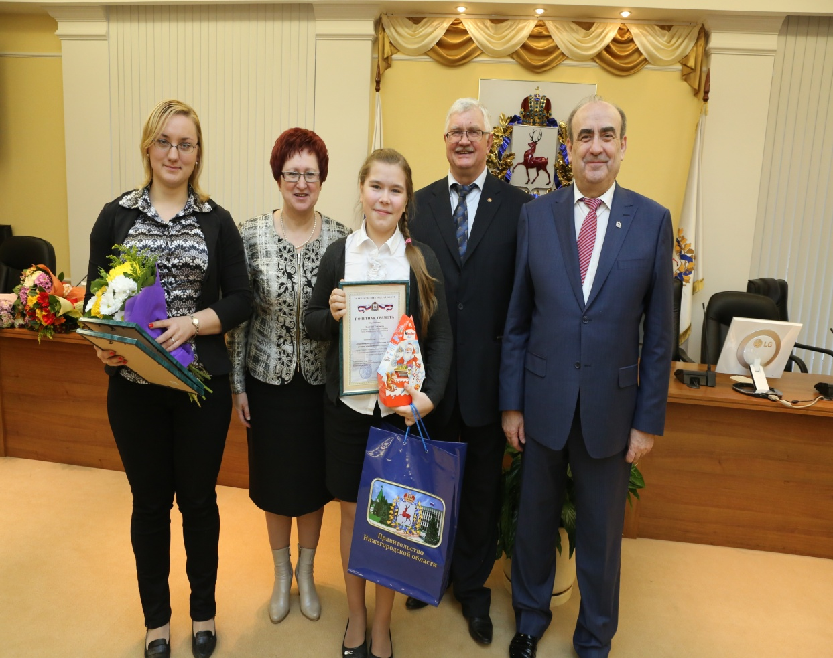
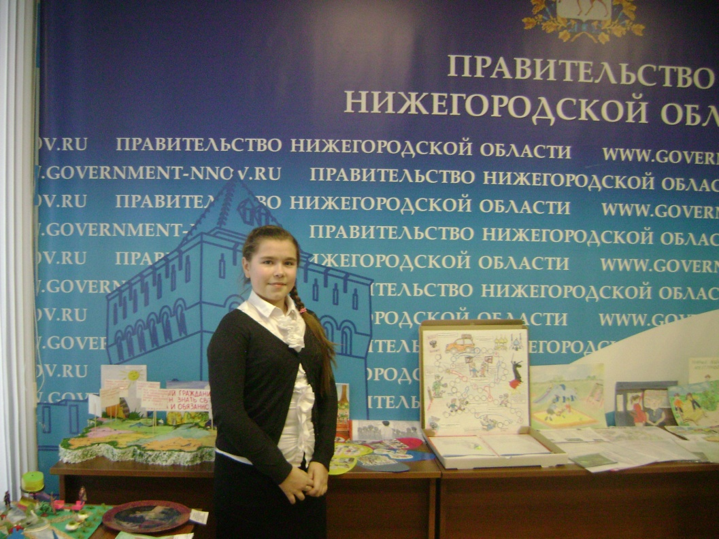
Областной конкурс «Правовая культура как необходимое условие существования правового государства»
Областной конкурс «Правовая культура как необходимое условие существования правового государства» 2014 г.
Призер областного конкурса- Зиничева Елизавета

Slide 17
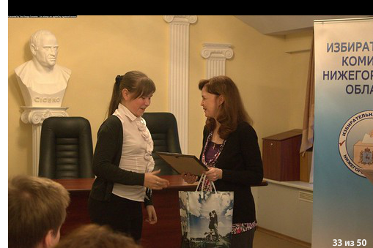
Областной конкурс от НПА «Я- будущий избиратель»
4 декабря 2015 года в Нижегородской правовой академии прошёл очный этап конкурса среди школьников Нижегородской области по избирательному праву «Я – будущий избиратель».
Конкурс проходил по двум номинациям: «8-9 классы» и «10-11 классы».
Для того, чтобы попасть в очный этап, участникам нужно было пройти дистанционное тестирование, которое состоялось 18 и 19 ноября 2015 года. О желании участвовать в тестировании заявили 360 учащихся из Нижнего Новгорода и районов области. По итогам дистанционного тестирования было отобрано 14 участников, показавших самые высокие результаты.
По итогам очного этапа Елизавета Зиничева стала призером, заняв 3 место!
Зиничева Елизавета, 8 класс- призер конкурса!

Slide 18
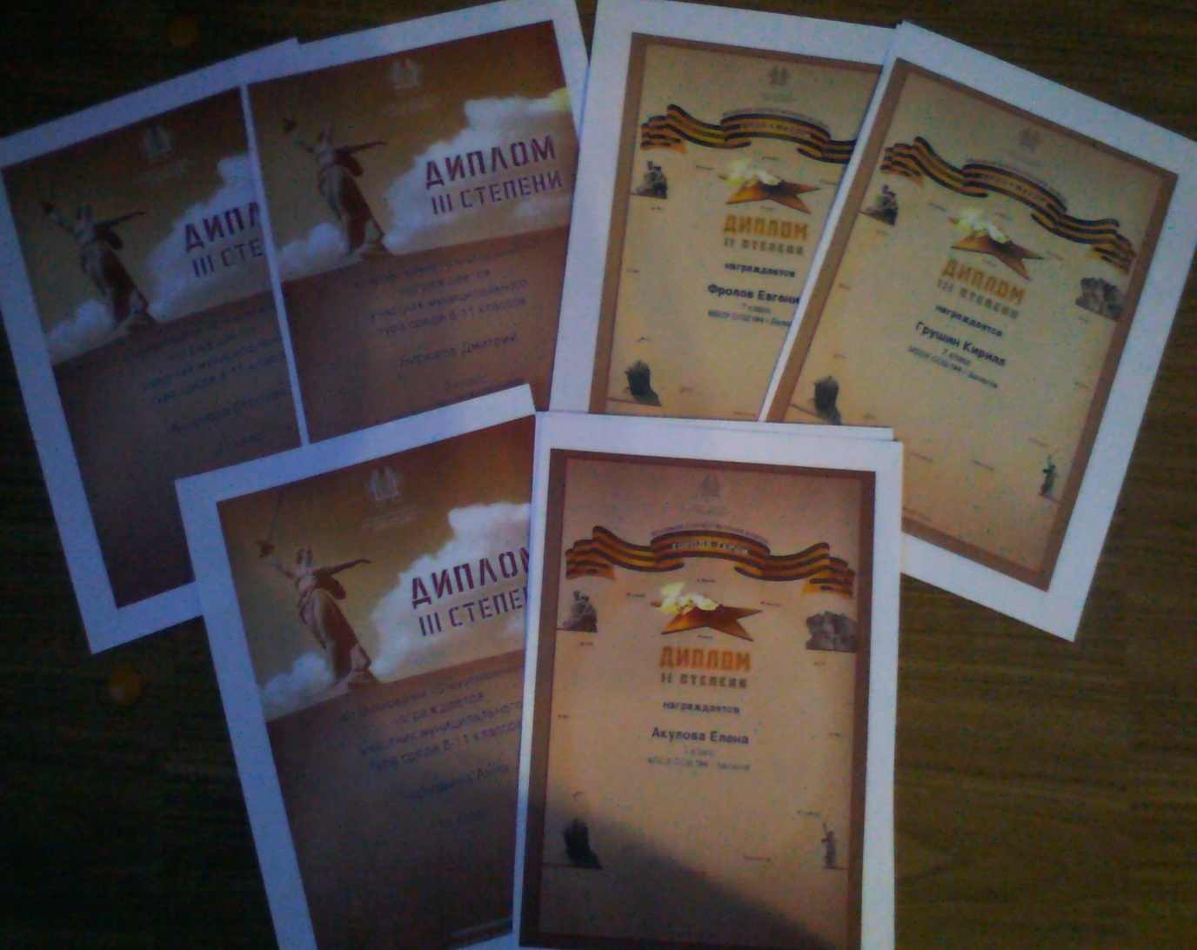
Достижения учащихся
Всероссийская олимпиада «Наше наследие». Региональный тур.
Коротков Сергей- Диплом 1 степени
Акулова Елена- Диплом 3 степени
Аксенова Вероника- Диплом 3 степени
Бирюков Дмитрий Вероника- Диплом 3 степени
Чернавина Анна Вероника- Диплом 3 степени
Коротков Сергей Вероника- Диплом 3 степени

Slide 19

Достижения учащихся
Всероссийский конкурс РСХА «Моя малая Родина»
Участница Всероссийского конкурса учащаяся 10 класса Фомичева Анжела

Slide 20
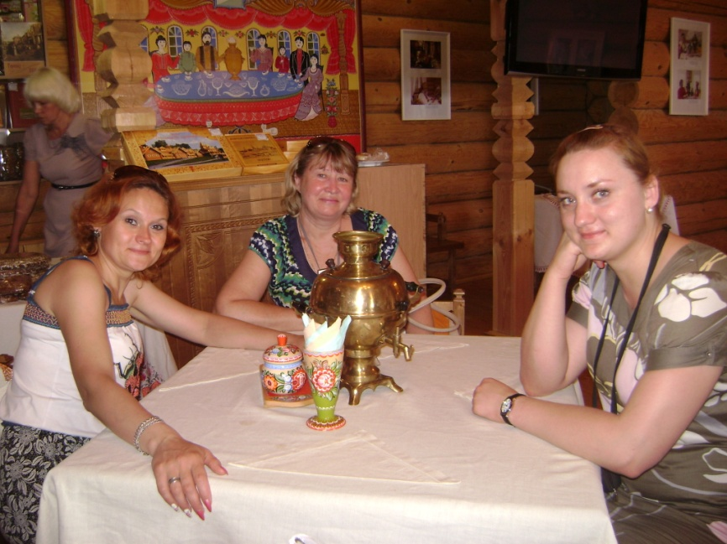
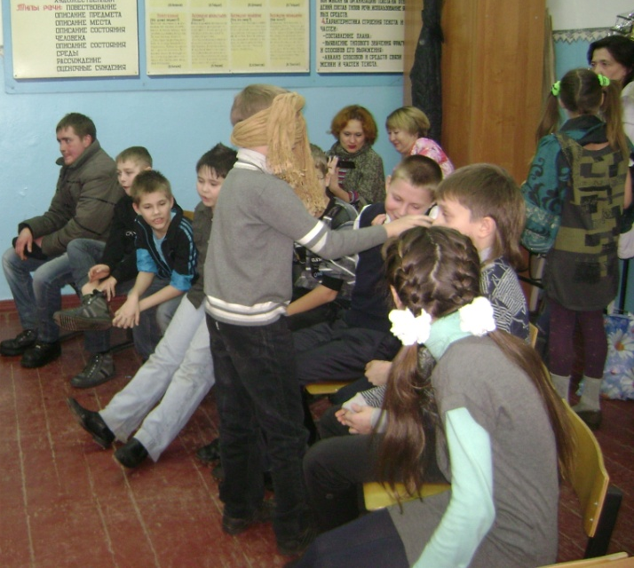
Работа с родителями
Направления работы с родителями:
Родительские собрания
Родительский комитет
Привлечение родителей к организации и участию во внеклассных мероприятиях

Slide 21
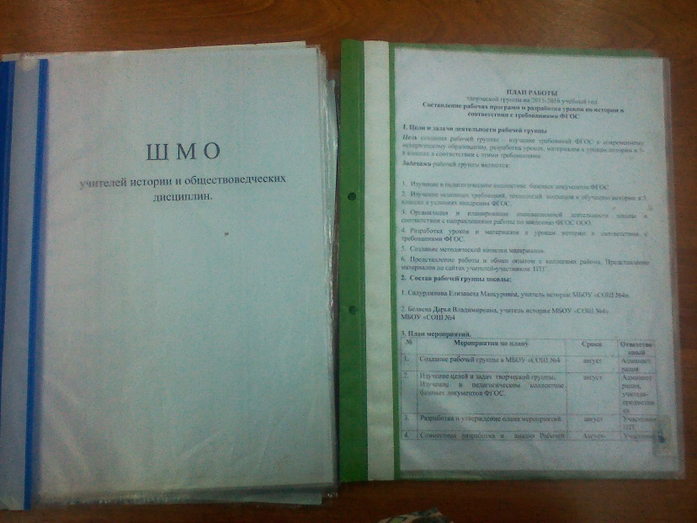
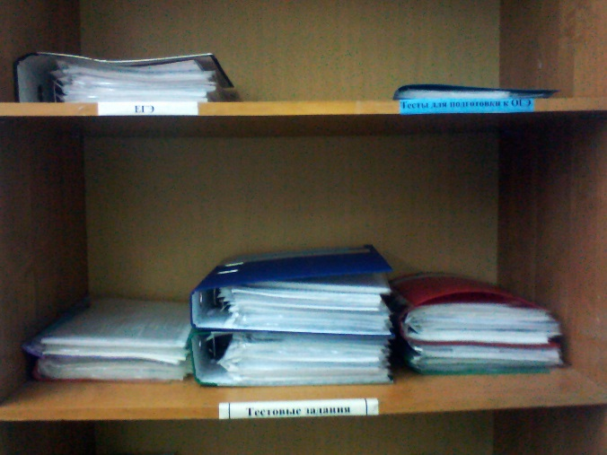
Методическая деятельность в кабинете.
Работа ШМО учителей истории и обществоведческих дисциплин, руководитель ШМО Садурдинова Е.М.
Работа ПТГ «Составление КТП и разработка уроков по истории в рамках внедрения ФГОС»
Разработка методической копилки тестовых материлов по истории и обществознанию

Slide 22
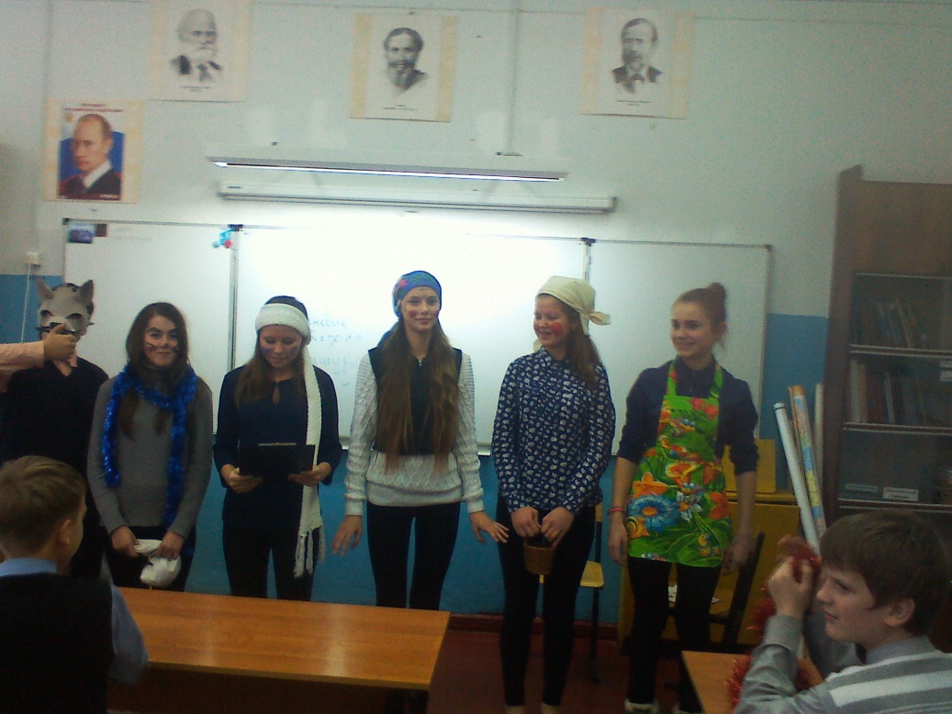
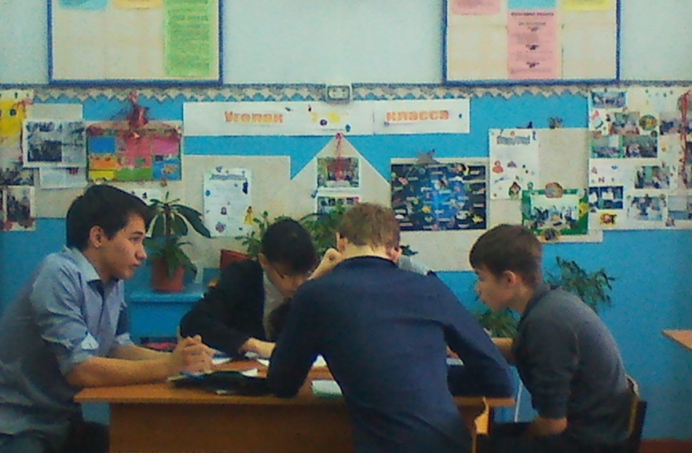
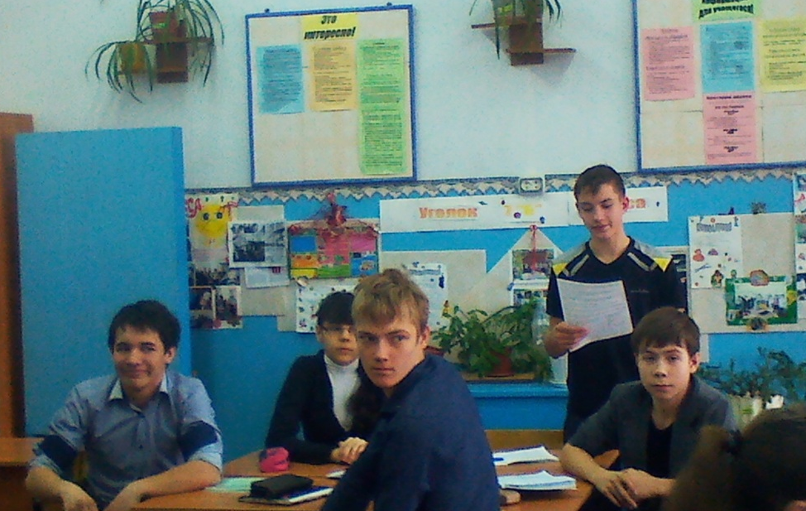
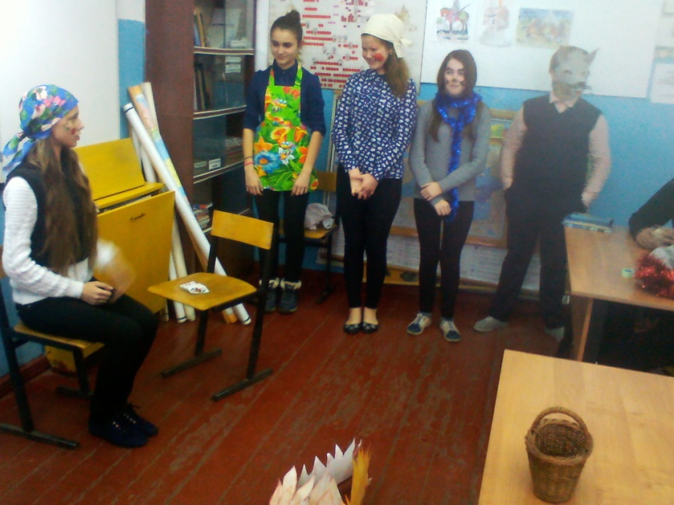
Интересные уроки
Диспуты
Творческие уроки

Slide 23
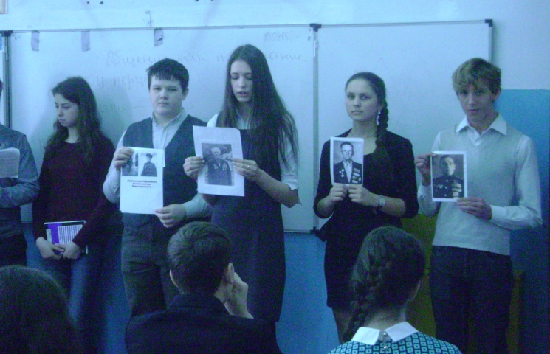
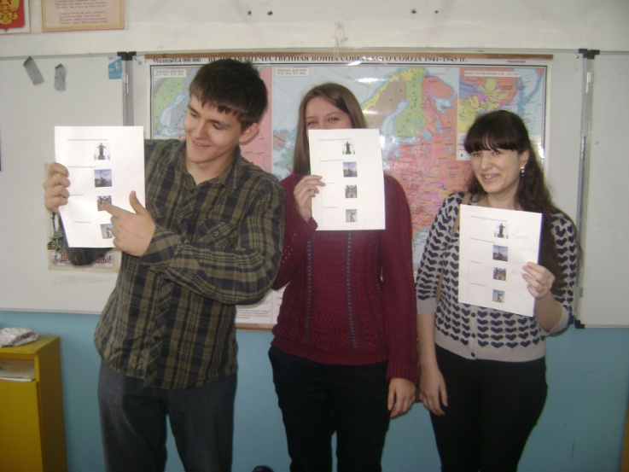
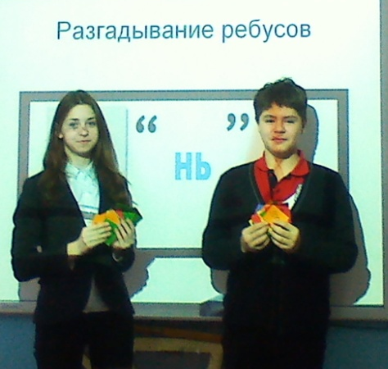
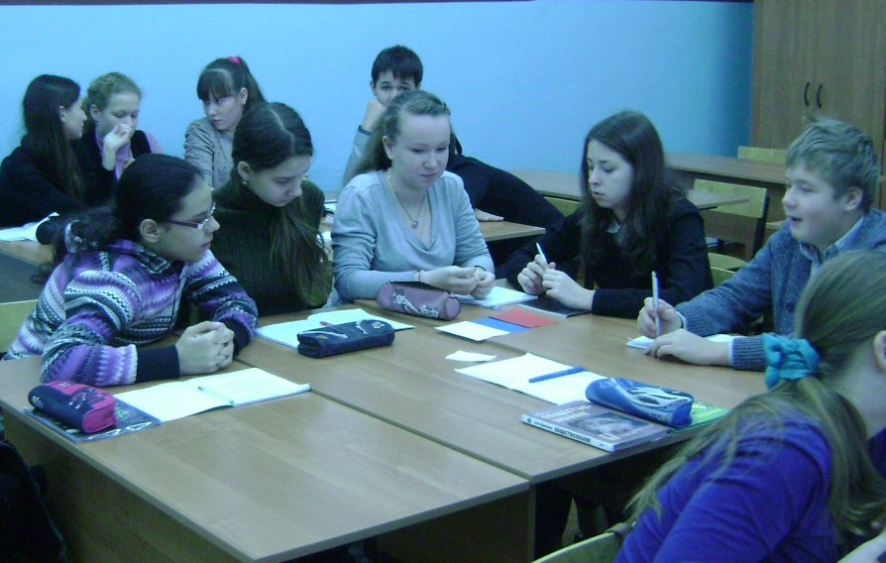
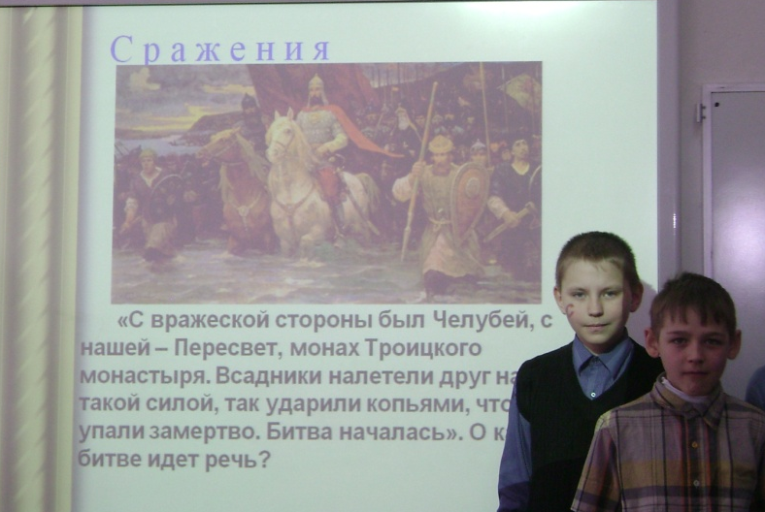
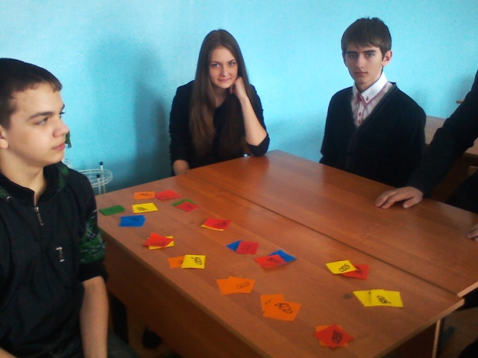
Внеклассная, внеурочная деятельность в кабинете
Проведение предметных недель истории и обществознания

Slide 24
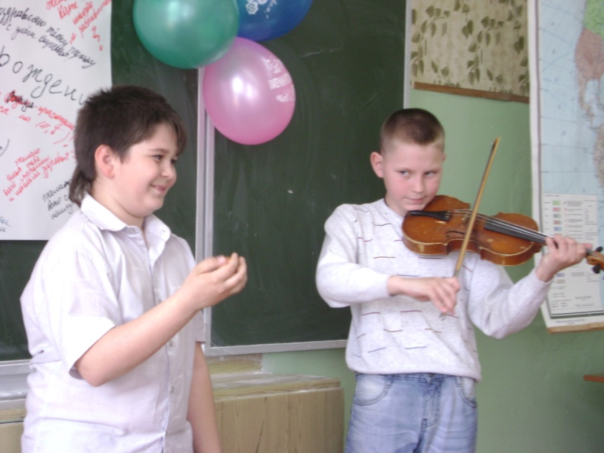
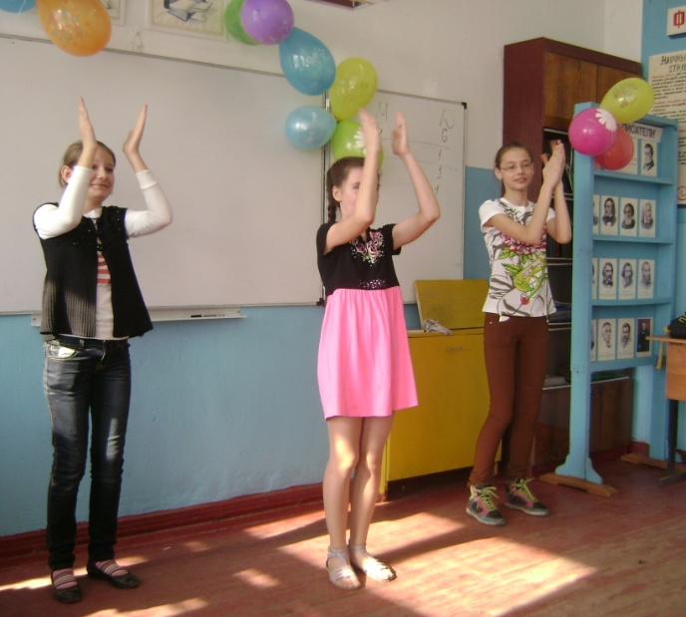
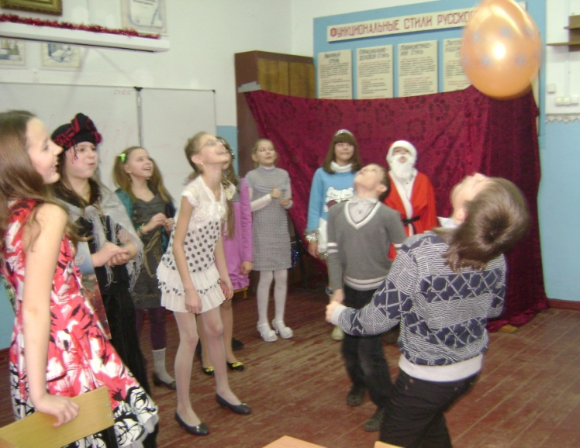
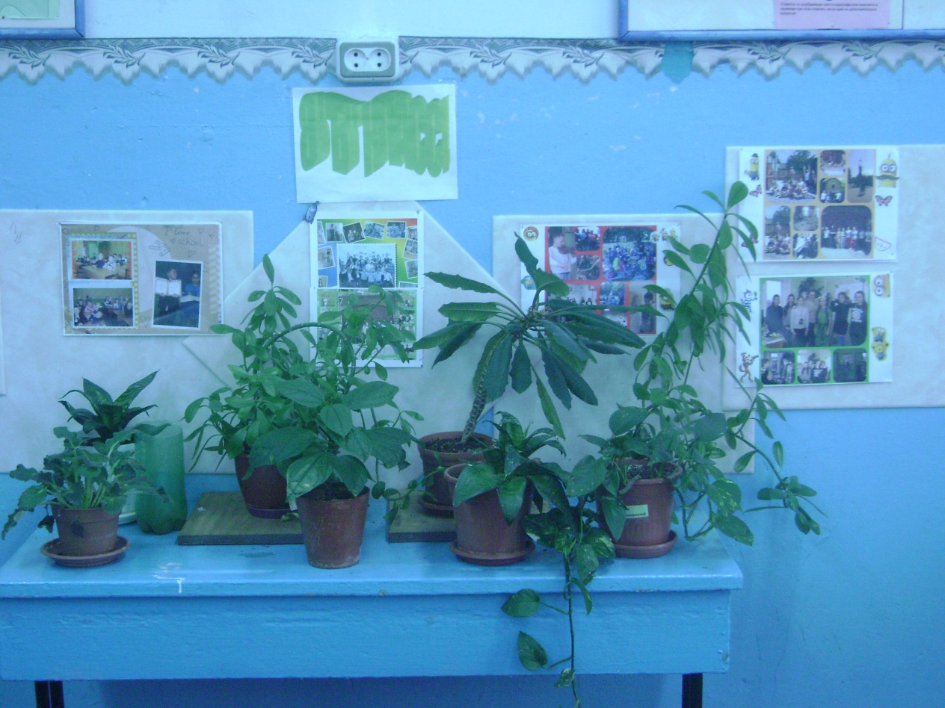
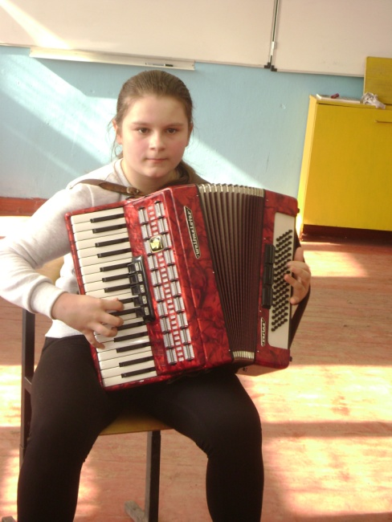
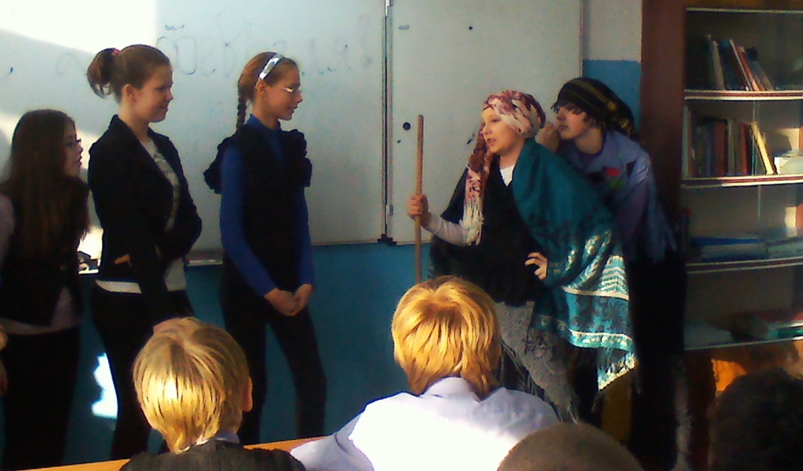
Жизнь класса
Внеклассные мероприятия
Классный уголок

Slide 25
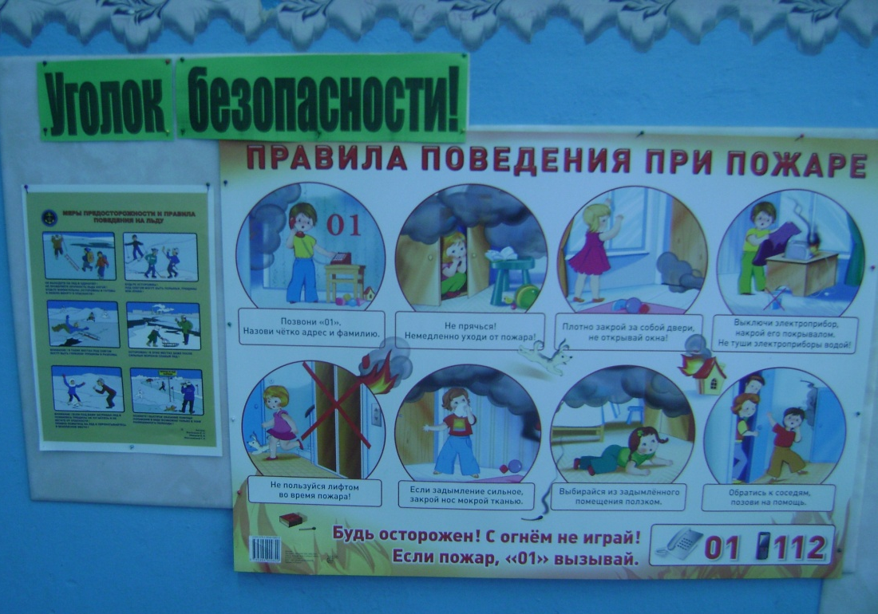
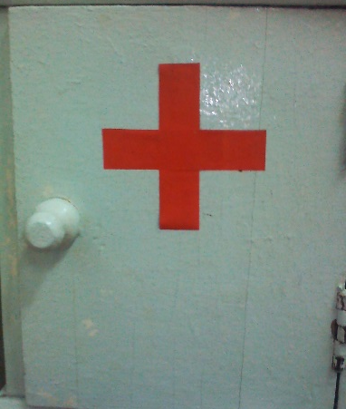

Соблюдение охраны труда и технической безопасности
Направления работы
Инструктажи, ведение журнала инструктажей
Контроль за исправностью технических средств
Контроль за соблюдением техники безопасности в кабинете
Регулярное проветривание, уборка кабинета
Содержание аптечки в кабинете
Уголок безопасности

Slide 26
Спасибо за внимание!

